Slide 1
Universidade Aberta do SUS – UNASUS Universidade Federal de Pelotas Especialização em Saúde da Família
Melhoria do Cuidado à Saúde Bucal dos Escolares de 6 a 12 anos, Escola Olavo Bilac, Área de Abrangência da UBS Sagrisa, Pontão-RS
Rodrigo Bonato
Francieli Cristina Sponchiado
Outubro ,1014.

Slide 2
Introdução
A priorização dos escolares permitiu o controle da cárie dentária na maioria dos países onde isso ocorreu , isso porque os pais e professores são aliados dos profissionais de saúde para que os escolares tenham hábitos saudáveis (BRASIL , 2009 ).

Slide 3
Escola Olavo Bilac

Slide 4
Unidade Saúde da Família Distrito de Sagrisa

Slide 5
Equipe
Dentista Fernando
Tec. Enf. Greice
Médico Ronaldo

Slide 6
Justificativa
Ausência de protocolo;
Falta de controle epidemiológico;
Carência de conhecimento dos pais sobre a importância da dieta no processo cariogênico;
Aprimoramento das ações ofertadas;
Qualificação da equipe.

Slide 7
Objetivos
Ampliar a cobertura da atenção á saúde bucal dos escolares ;
Melhorar a adesão ao atendimento em saúde bucal;
Melhorar a qualidade da atenção em saúde bucal dos escolares;
Melhorar registro das informações;
Promover a saúde bucal dos escolares ;

Slide 8
Metodologia
Monitoramento e Avaliação;
Organização e gestão do serviço;
Engajamento Público;
Qualificação da prática clínica;
Adoção de um prontuário específico;
Agendamentos para cadastramento e avaliação das crianças;

Slide 9
Metodologia
Grupos de Educação em Saúde para pais, profissionais e ACS;
. Cadastramento de todas as crianças no programa;
Avaliação bucal de todas as crianças de 6 a 12 anos;
Sensibilização junto a população (folders, cartazes e mídia local);

Slide 10
Resultados
Objetivo 1 – Ampliar a cobertura da atenção à saúde bucal dos escolares
Meta 1 - Ampliar a ação coletiva de exame bucal , primeira consulta com plano de tratamento odontológico para 100% dos escolares .

Slide 11
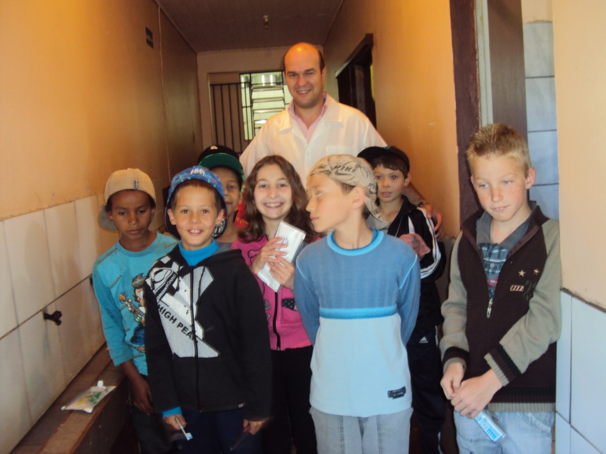
Escovação Dental Supervisionada

Slide 12
Resultados
Objetivo 1 – Ampliar a cobertura da atenção à saúde bucal dos escolares
Meta 2 - Ampliar a cobertura de primeira consulta, com plano de tratamento odontológico, para 100% dos escolares moradores da área de abrangência da unidade de saúde.

Slide 13
Resultados
Objetivo 1 – Ampliar a cobertura da atenção à saúde bucal dos escolares
Meta 3 - Realizar primeira consulta odontológica em 100% dos escolares da área classificados como alto risco para doenças bucais.

Slide 14
Resultados
Objetivo 2 – Melhorar a adesão ao atendimento odontológico .
Meta 2 – Fazer busca ativa de 100% dos escolares da área .

Slide 15
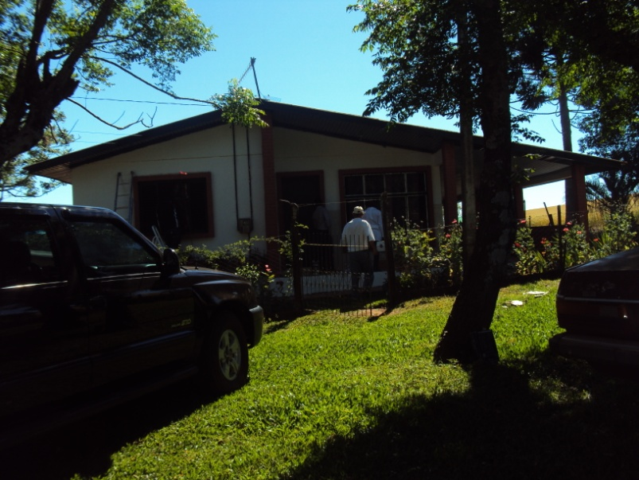
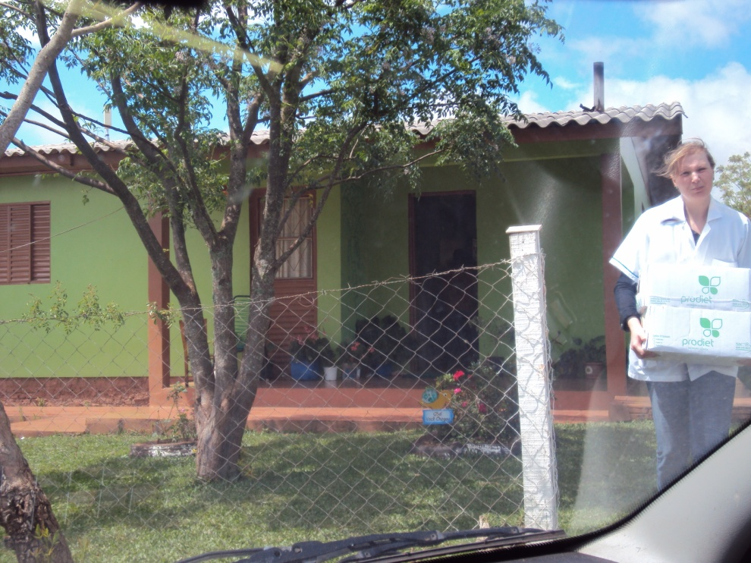
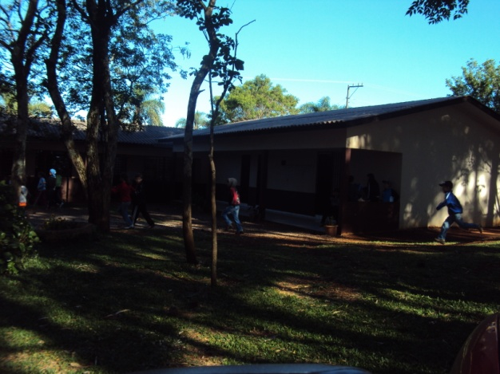
Visitas Domiciliares

Slide 16
Resultados
Objetivo 3 – Melhorar a qualidade da atenção em saúde bucal dos escolares
Meta 1 – Realizar a escovação supervisionada com creme dental em 100% dos escolares.

Slide 17
Resultados
Objetivo 3 – Melhorar a qualidade da atenção em saúde bucal dos escolares
Meta 2 – Realizar a aplicação de gel fluoretado com escova dental em 100% dos escolares de alto risco para doenças bucais.

Slide 18
Resultados
Objetivo 3 – Melhorar a qualidade da atenção em saúde bucal dos escolares
Meta 3 – Concluir o tratamento dentário em 100% dos escolares com primeira consulta odontológica.

Slide 19
Resultados
Objetivo 4 - Melhorar o registro de informações
Meta 1 - Manter atualizado em planilha e /ou prontuário de 100% dos escolares da área .

Slide 20
Resultados
Objetivo 5 – Promover a saúde bucal dos escolares
Meta 1 – Fornecer orientações sobre higiene bucal para 100% dos escolares.

Slide 21
Resultados
Objetivo 5 – Promover a saúde bucal dos escolares
Meta 2 - Fornecer orientações sobre cárie dentária para 100% das crianças.

Slide 22
Resultados
Objetivo 5 – Promover a saúde bucal dos escolares
Meta 3 - Fornecer orientações nutricionais para 100% das crianças.

Slide 23
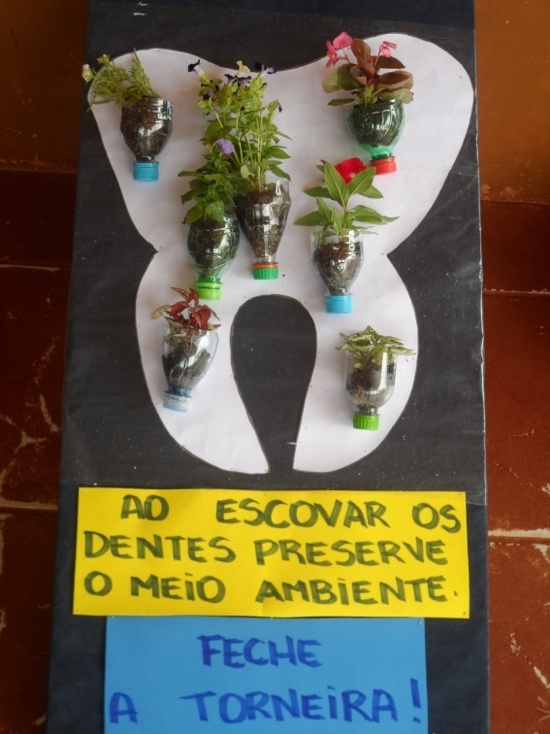
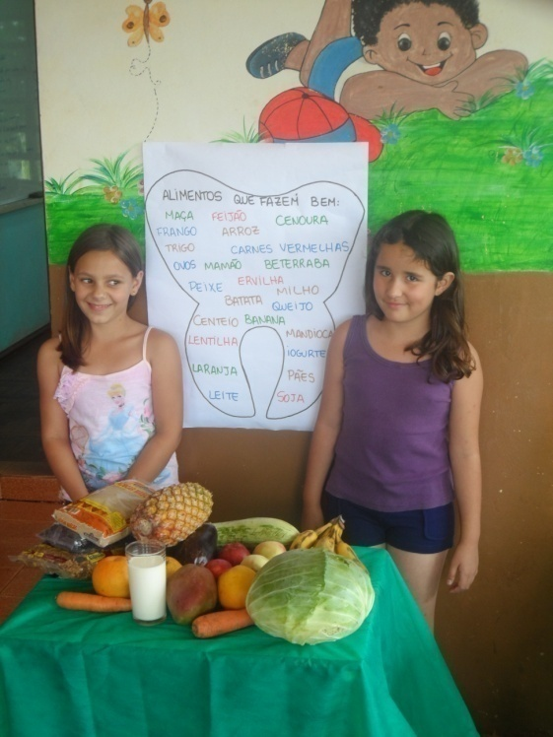
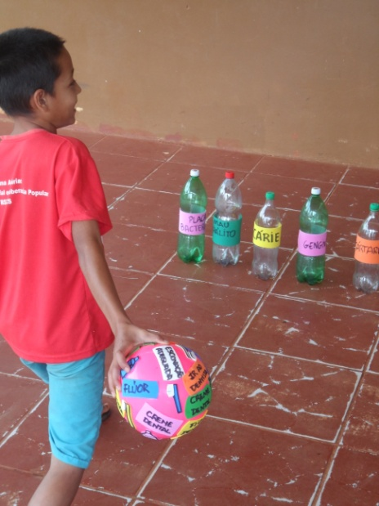
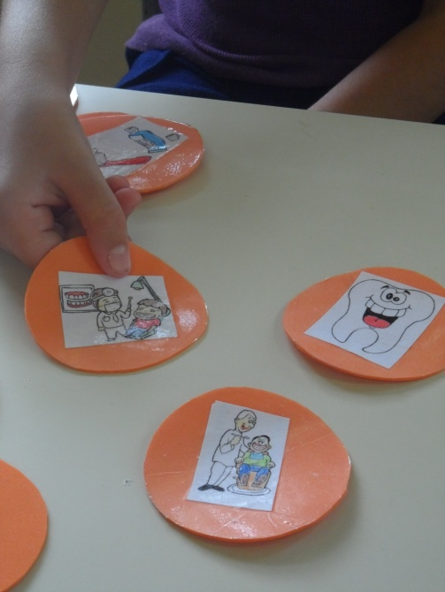
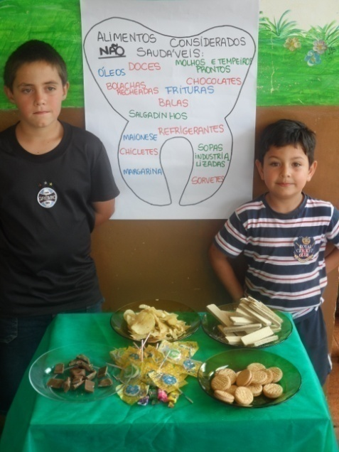
atividade educativa
ALIMENTOS SAUDÁVEIS
Atividade educativa
Atividade educativa
Alimentos cariogenicos

Slide 24
Discussão
Ampliação da cobertura para as crianças de 6 a 12 anos de idade;
Melhora nos registros;
Maior conscientização dos pais sobre importância da alimentação e da participação nas ações oferecidas;
Reorganização e qualificação do atendimento;
Maior acolhimento aos usuários;
Maior vínculo entre a equipe;
Trabalhar melhor a conscientização da população para o motivo da priorização do cuidado para com as crianças.

Slide 25
Reflexão crítica sobre o processo pessoal de aprendizagem e na implementação da intervenção
Como foi o desenvolvimento de seu trabalho no curso em relação às suas expectativas iniciais?
Qual o significado do curso para sua prática profissional?

Slide 26
Os maiores aprendizados...
Aprendi que não se muda a realidade sem um trabalho integrado com a equipe de saúde, gestores e comunidade;
Para se qualificar um atendimento necessitamos de profissionais que queiram fazer a mudança e que estejam bem capacitados.

Slide 27
Os maiores aprendizados...
Trabalhar em equipe , a importância que cada um tem , como se fossemos peças de quebra cabeça , onde um completa o outro .
Conhecer bem a população que está trabalhando, poder analisar na integralidade suas condições de vida e saúde.
Sem a conscientização para a participação ativa da população nas ações que são oferecidas, não conseguiremos atingir as nossas metas.

Slide 28
Os maiores aprendizados...
E finalmente, descobri que...

Slide 29
“ Quero , um dia , poder dizer às pessoas que nada foi em vão, que o amor existe , que vale à pena se doar as amizades e às pessoas,que a vida é bela sim , e que eu sempre dei o melhor de mim e que valeu a pena .”
Mário Quintana.

Slide 30
Referências Bibliográficas
BRASIL. Ministério da Saúde. Saúde na Escola. Cadernos de Atenção Básica, n24. Brasília, DF, 2009.
INSTITUTO BRASILEIRO DE GEOGRAFIA E ESTATÍSTICA. Síntese das Informações – Pontão – RS. Disponível em http://www.ibge.gov.br/cidadesat/topwindow.htm?1, acesso em 05 de setembro 2013.
DONABEDIAN, A. Evaluation the quality of medical care. Milbank Q. 1966; 44:166.
DONABEDIAN, A. The quality of care. How can it be assessed. Journal of the American Medical Association 1988; 260(12): 1743--‐8.
PEREIRA, M. G. Epidemiologia, teoria e prática. Serviços de saúde: marco de referência para estudo do tema. Rio de Janeiro: Guanabara - Koogan, 1995.
SAMICO, I;FELISBERTO, E; FIGUEIRÓ, A.C.; FRIAS, P. G. Avaliação em Saúde. Bases Conceituais e Operacionais: Atributos da Qualidade em Saúde. Rio de Janeiro: MedBook, 2010.

Slide 31
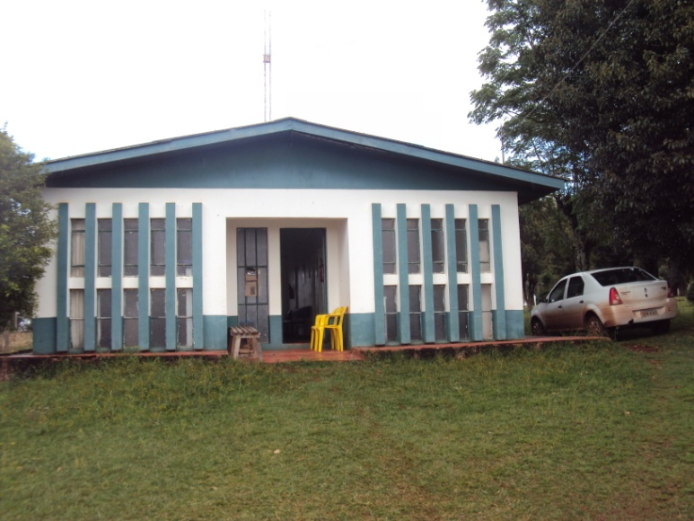
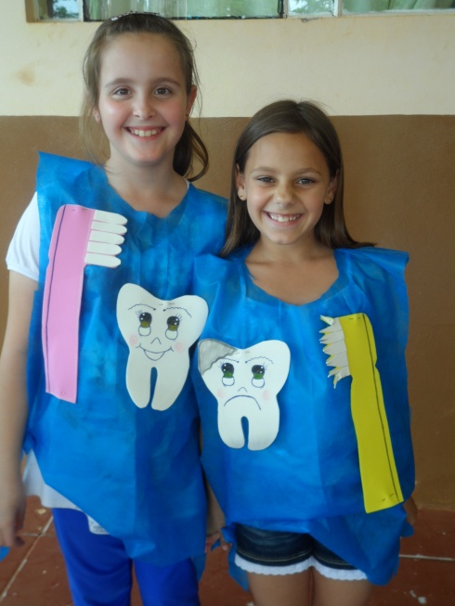
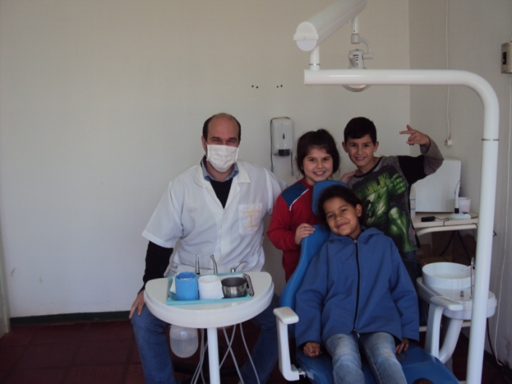
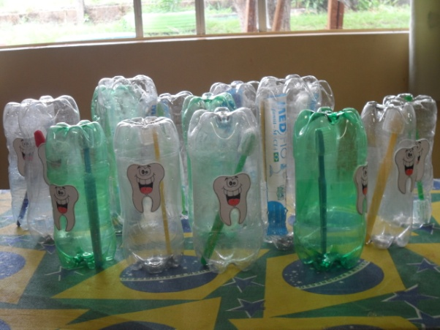
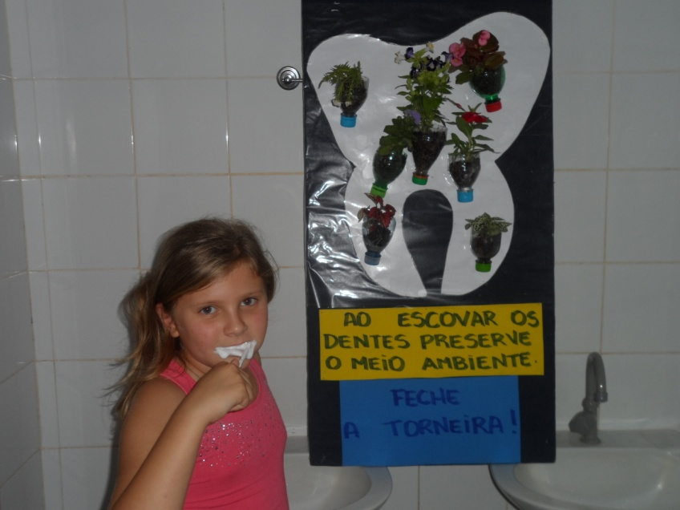
Obrigado!

